Slide 1
Програми для опрацювання даних різних типів (текстових, числових, графічних, мультимедійних)
5 клас НУШ дистанційне навчання
За модельною програмою
Наталії Морзе та Ольги Барна

Slide 2
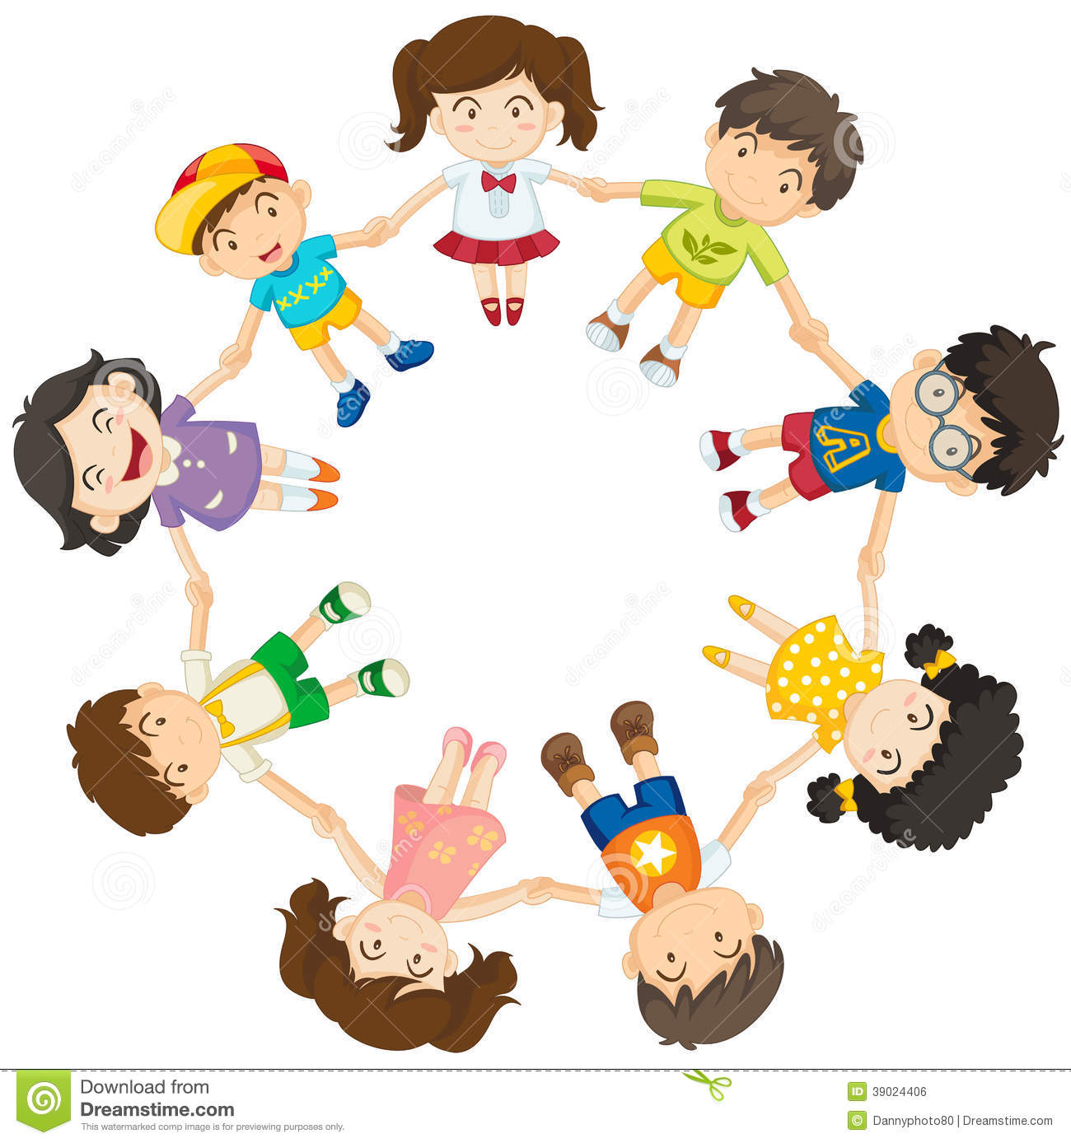
Ранкова зустріч
Вітання
Сьогодні поміркуємо над словами давньогрецького філософа Арістотеля (384 р. до н.е. - 322 р. до н.е.)
Почалися вже уроки
Камеру ввімкнули. Руки - в боки
Посміхнулись, потягнулись,
Вліво вправо повернулись.
Доброго ранку! Доброго дня!
Мирною буде хай наша Земля!
“Життя вимагає руху”

Slide 3
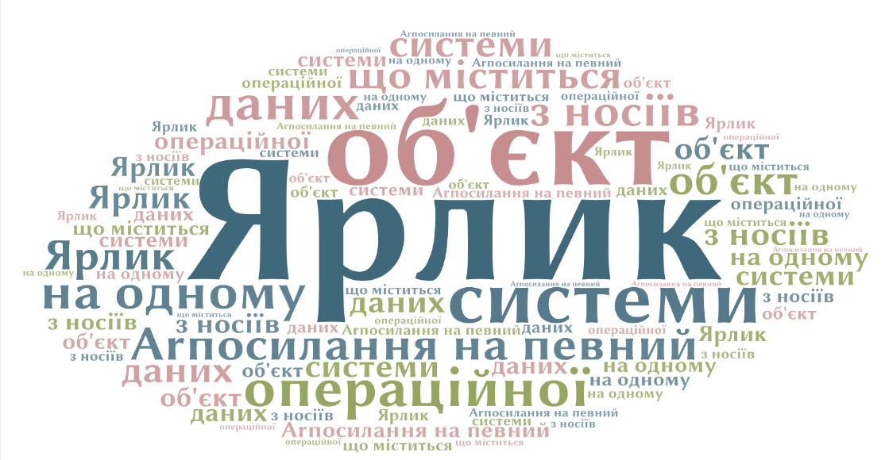
Ранкова зустріч (робота в групі на jamboard)
Скористайтесь хмарою слів та сформулюйте означення

Slide 4
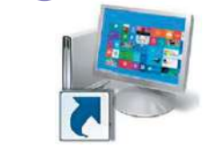
Ранкова зустріч (робота в групі)
Встановіть послідовність дій для створення ярлика
1.У контекстному меню об’єкта обрати вказівку Створити ярлик.
2.Перемістити отриманий ярлик на Робочий стіл
3. Обрати файл чи папку.

Slide 5
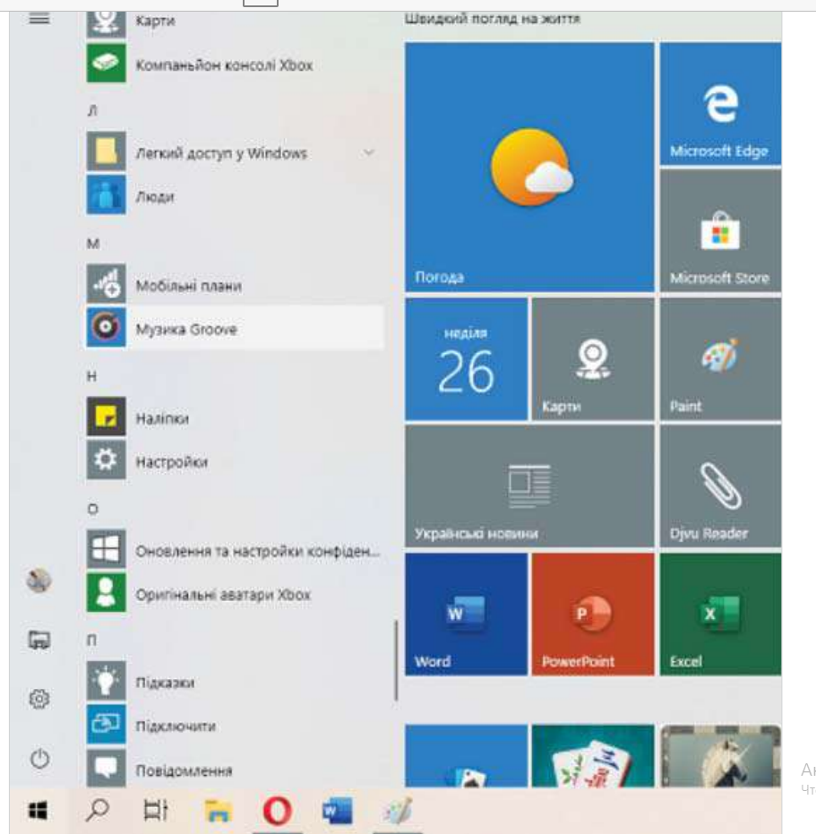
Ранкова зустріч (обговорення)
Які програми потрібні нам для навчання?
Сформулюйте припущення, чому з’являються нові програми для навчання?

Slide 6
Ранкова зустріч (ознайомлення з темою уроку)
Які навчальні предмети можна вивчати за допомогою програми Minecraft?

Slide 7
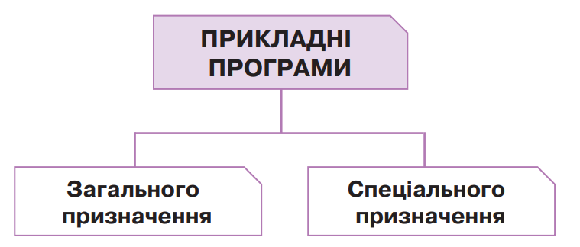
Прочитайте текст ст.56 та доповніть схему

Slide 8
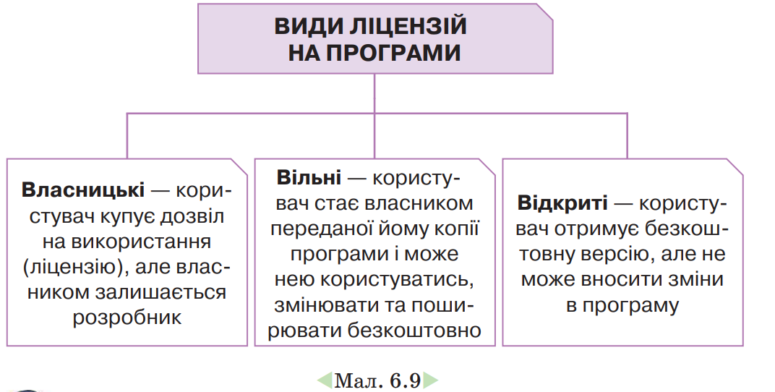
Ліцензія (лат. licentia — дозвіл) — у загальному значенні це документ, у якому зазначається дозвіл на використання об’єкта чи процесу.

Slide 9
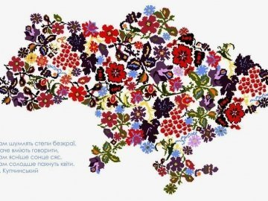
Ім’я файлу складається з двох частин, розділених між собою крапкою «.» — назва.розширення. Наприклад, різними є файли Вишиванка.jpg і Вишиванка.bmp.
.
Ім’я
розширення

Slide 10
Текстові дані опрацьовують у текстових редакторах і процесорах
Редактори | Назва | Розширення | Об’єкти | Зображення
Текстові редактори | Блокнот | файли *.txt | текст
Текстові процесори | WordPad | файли *.doc | текст + рисунки
 | Word | файли *.doc, *.docx | текст + рисунки + таблиці + автофігури + діаграми …
 | OpenOffice Writer | файли *.odt | створення великих документів

Slide 11
Графічні редактори використовують для опрацювання графічних даних
Редактори | Назва | Розширення | Зображення
Графічні редактори | Paint | файли *.bmp (також *.gif, *.jpg)
 | Gimp | безкоштовно www.gimp.org.
Редактори відео | OpenShot Video Editor | файли *.avi, *.mpg, *.wmv
Ігри та навчальні програми |  | .com, .exe.

Slide 12
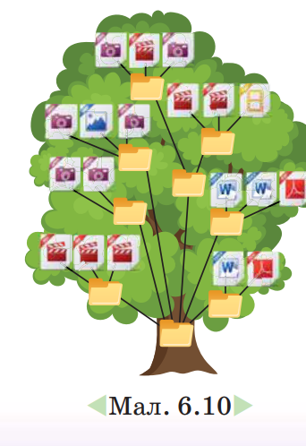
Файлова система — спосіб організації даних для зберігання на зовнішніх носіях даних у вигляді файлів і папок на комп’ютері.
Організацію й роботу з файловою системою забезпечує операційна система. Об’єктами файлової системи є файли та папки, а також пристрої зберігання даних (жорсткі диски, флешнакопичувачі тощо).
Структуру файлової системи можна зобразити як дерево, де диск є коренем, папки — гілками, а файли — листками (мал. 6.10)

Slide 13
Руханка

Slide 14
(асинхронно)
https://app.mindmup.com/
10. За повними іменами поданих файлів у редакторі карти знань побудуй відповідну структуру об’єктів.
С: \ Документи\інструкція.txt
С: \ Документи\Тексти\Текст.docx
С: \ Документи\Тексти\Оригінал.rаr
С: \ Документи\Правила.ехе
С: \Зразки\Приклад.ppt
С: \Зразки\Приклад.mp3
С: \Зразки\Тексти\Висновки.txt
С: \Фото\Київ\свято.bmp
С: \Фото\Київ\Клаc.jpeg
C: \ Диск.txt

Slide 15
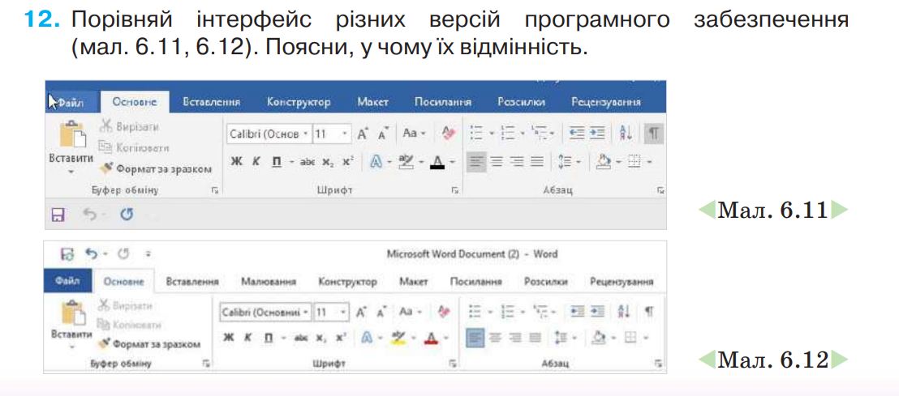

Slide 17
 | Мені це легко | Ще є труднощі | Потрібна консультація
Можу навести приклади різних програмних засобів для опрацювання даних, порівнювати їх за наданими критеріями й пояснити вибір потрібних
Можу пояснити призначення операційної системи
Можу розпізнати зміни інтерфейсу програмного середовища, оновлення цифрових пристроїв й адаптуватися до них

Slide 18
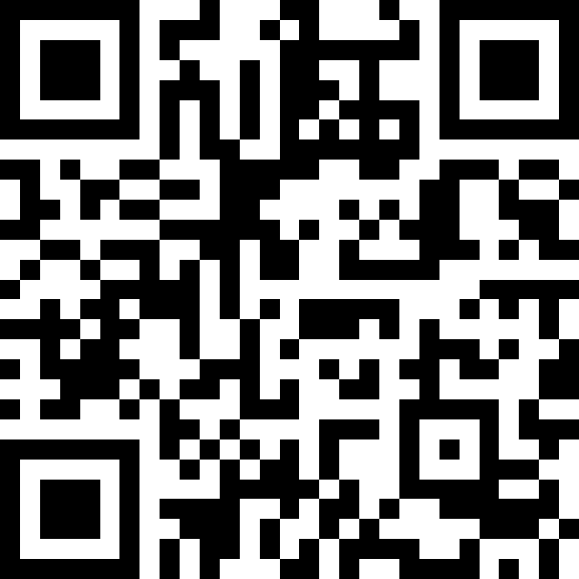
Домашнє завдання
Опрацювати за підручником
Виконати вправу

Slide 19
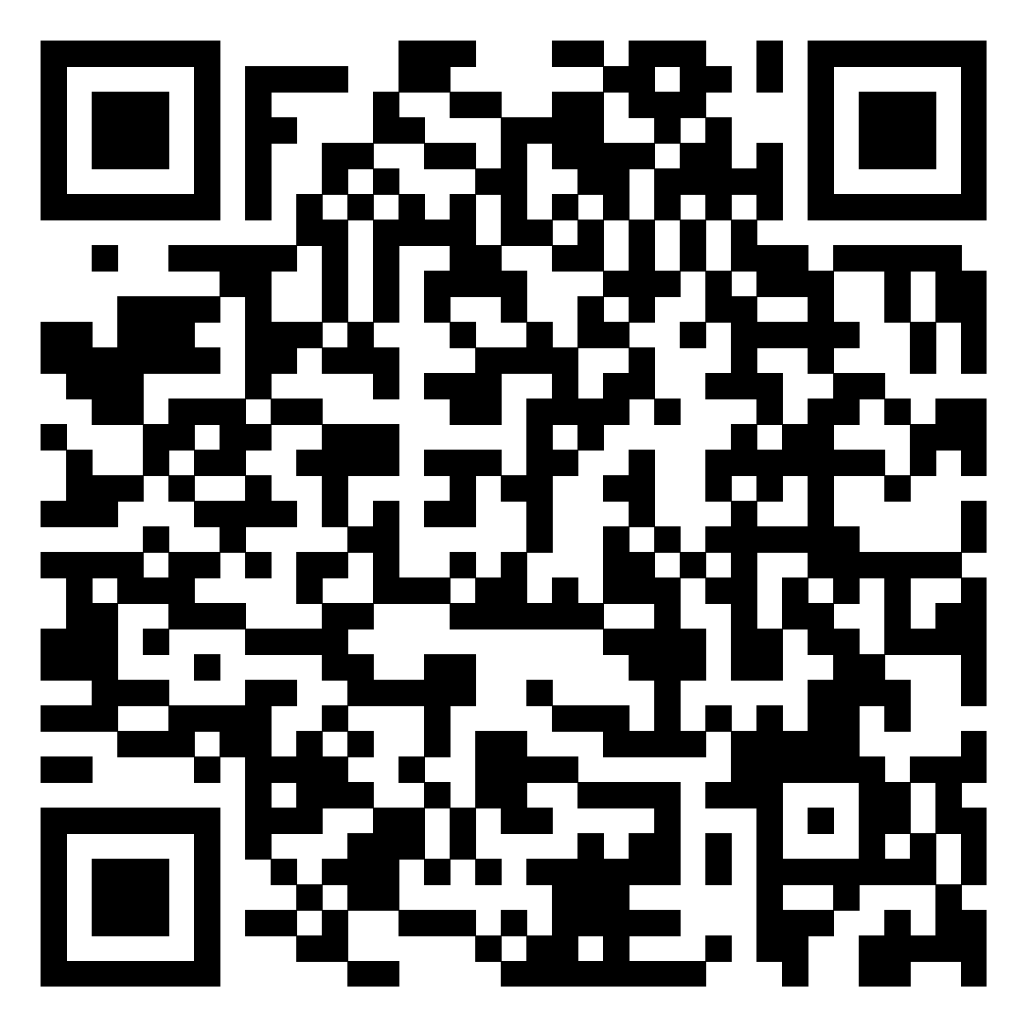

Slide 20
Використані ресурси:
Модельна навчальна програма адаптаційного циклу для закладів загальної середньої освіти (автори Морзе Н.В., Барна О.В.), затвердженою Міністерством освіти і науки України (наказ МОН України від 12.07.2021 р. №795)
2. Інформатика. Підручник для 5 класу закладів загальної середньої освіти автори Морзе Н.В., Барна О.В.
3. Інтерактивні вправи ресурсу https://learningapps.org/

